Slide 1
HDFS编程实践
东软睿道教育
V1.0

Slide 2
课程内容
HDFS Shell接口
HDFS自带的WEB接口
HDFS Java编程

Slide 3
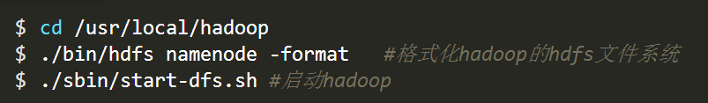
HDFS编程实践
Hadoop提供了关于HDFS在Linux操作系统上进行文件操作的常用Shell命令以及Java API。同时还可以利用Web界面查看和管理Hadoop文件系统
Hadoop安装成功后，已经包含HDFS和MapReduce，不需要额外安装。而HBase等其他组件，则需要另外下载安装。
在学习HDFS编程实践前，我们需要启动Hadoop。执行如下命令：

Slide 4
HDFS shell常用命令
HDFS有很多shell命令，利用该命令可以查看HDFS文件系统的目录结构、上传和下载数据、创建文件等。
Hadoop中有三种Shell命令方式：
  hadoop fs适用于任何不同的文件系统，比如本地文件系统和HDFS文件系统
  hadoop dfs只能适用于HDFS文件系统
  hdfs dfs跟hadoop dfs的命令作用一样，也只能适用于HDFS文件系统
  命令的用法为：
hdfs dfs [genericOptions] [commandOptions]
hadoop fs [genericOptions] [commandOptions]

Slide 5
HDFS Shell接口--文件操作命令
显示指定目录下文件的详细信息
  hdfs dfs -ls /
创建目录
  hdfs dfs -mkdir /music
上传文件
  hdfs dfs -put test.txt /music
  hdfs dfs -copyFromLocal /data/aaa.mp3 /music/b.mp3

Slide 6
HDFS Shell接口--文件操作命令
下载文件
  hdfs dfs -copyToLocal /music/b.mp3 /data/bbb.mp3
查看文件内容
  hdfs dfs -cat /music/test.txt
追加内容
  hdfs dfs -appendToFile README.txt /music/test.txt

Slide 7
HDFS Shell接口--文件操作命令
复制文件
    hdfs dfs -cp /music/test.txt /music/ljs.txt
重命名文件
  hdfs dfs -mv /user/hadoop/ljs.txt /music/neu.txt
删除文件
  hdfs dfs -rm /music/neu.txt

Slide 8
课程内容
HDFS Shell接口
HDFS自带的WEB接口
HDFS Java编程

Slide 9
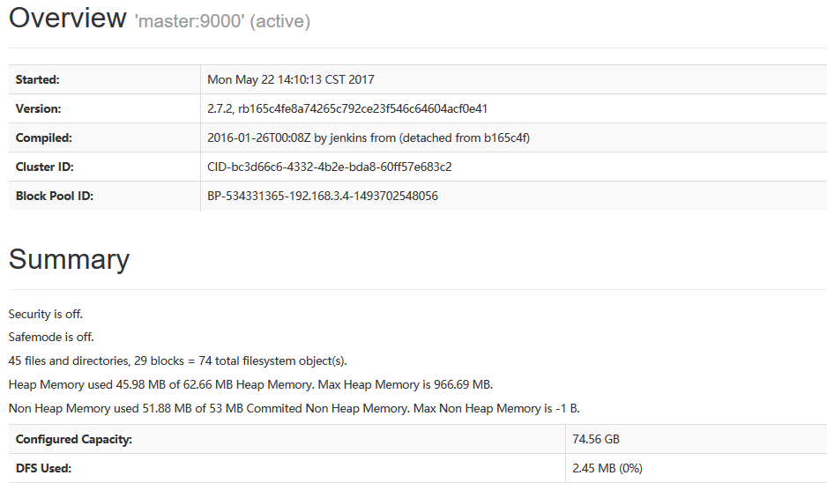
HDFS自带的WEB接口
HDFS自带的WEB接口主要面向HDFS管理员
页面的信息主要包括HDFS系统级别统计信息和文件系统
hdfs管理界面： http://NameNodeIP:50070/

Slide 10
课程内容
HDFS Shell接口
HDFS自带的WEB接口
HDFS Java编程

Slide 11
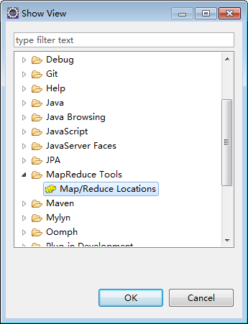
Java API—使用hadoop插件搭建开发环境
windows下载hadoop-2.7.2解压到某目录下
把hadoop-eclipse-plugin-2.7.2.jar放到eclipse的plugins目录下。
在eclipse下配置插件，windows->
show view->other

Slide 12
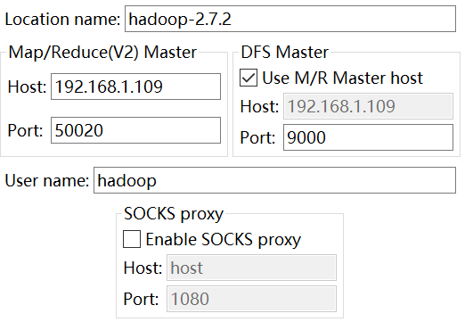
Java API—使用hadoop插件搭建开发环境
在Map/Reduce Locations 面板中，定义Hadoop location
指定hadoop根目录，window->preferences->hadoop map/reduce

Slide 13
设置Hadoop的安装目录
在eclipse中选择Windows→Preference按钮，弹出一个对话框，在该对话框左侧会多出一个Hadoop Map/Reduce选项，然后单击此选项，在右侧设置Hadoop的安装目录。

Slide 14
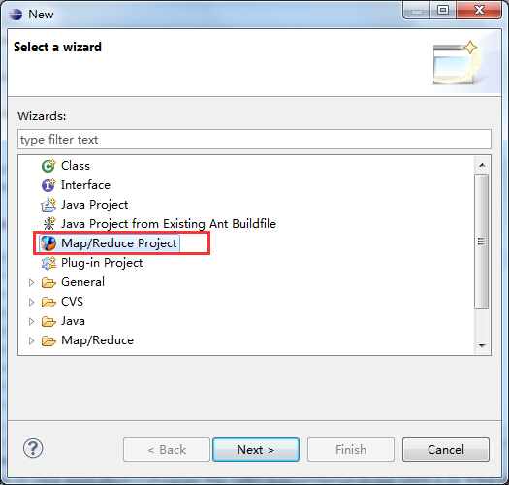
创建Map/Reduce项目
选择File→Other命令，找到Map/Reduce Project，然后选择它，如下所示：

Slide 15
Java API—上传文件到HDFS
将本地文件上传到HDFS：
  Configuration conf = new Configuration();
  conf.set("fs.defaultFS", "hdfs://192.168.1.109:9000");
  FileSystem hdfs = FileSystem.get(conf);
  Path src = new Path("e:/tmp.txt");
  Path dst = new Path(“/music/test_hdfs.text");
  hdfs.copyFromLocalFile(src, dst);
  System.out.println("Upload to :"+conf.get("fs.default.name"));
  FileStatus files[] = hdfs.listStatus(dst);
  for(FileStatus file:files){
  System.out.println(file.getPath());
  }

Slide 16
Java API—新建文件
Configuration conf = new Configuration();
conf.set("fs.defaultFS", "hdfs://192.168.1.109:9000");
FileSystem hdfs = FileSystem.get(conf);
byte[] buff = "hello word".getBytes();
Path dst = new Path("/music/hello.txt");
FSDataOutputStream outputStream = hdfs.create(dst);
outputStream.write(buff,0,buff.length);
outputStream.close();
boolean isExists = hdfs.exists(dst);
System.out.println(isExists);

Slide 17
显示hdfs中指定文件的内容
Configuration conf = new Configuration();
conf.set("fs.defaultFS", "hdfs://192.168.1.104:9000");
FileSystem hdfs = FileSystem.get(conf);
FSDataInputStream is = hdfs.open(new Path("/music/tmp.txt"));
int i = is.read();
while(i != -1)
{
System.out.print((char)i);
i = is.read();
}
is.close();

Slide 18
列出hdfs上music目录下的所有文件
Configuration conf = new Configuration();
String uri = "hdfs://192.168.1.109:9000";
FileSystem hdfs = FileSystem.get(URI.create(uri),conf);
FileStatus[] status = hdfs.listStatus(new Path("/music"));
for(FileStatus sta : status){
System.out.println(sta);
}

Slide 19
删除HDFS上的文件及目录
Configuration conf = new Configuration();
conf.set("fs.defaultFS", "hdfs://192.168.1.109:9000");
FileSystem hdfs = FileSystem.get(conf);
Path dst = new Path("/music/hello.txt");
boolean isdeleted = hdfs.delete(dst, false);
System.out.println(isdeleted);

Slide 20

Copyright@2016 东软集团股份有限公司

